Slide 1
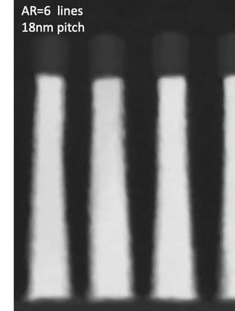
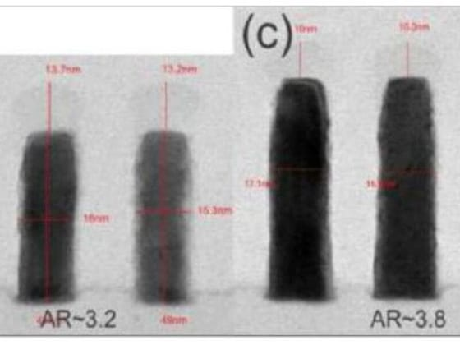
SF2X KVKA QQRPP042.6E ET results
●
평가목적 ; M1 RSBM Ru DME chemistry 변경 평가
●
평가결과 ;
POR 대비 segmented etch-clean ×4 진행 시 AASI CD 0.3 nm 하향
Line Rs median POR 대비 +4.2% 상승
ET 결과 VCHN/HOL POR 대비 동등수준 / CMBSRP 2.3%p 개선 / VMA 소폭 열화 / MinA 2.4%p 열화
segment 반복에 의한 lateral loss 로 CD 하향, Rs 상승 추정
HAADF-STEM 기준 측벽 거칠기 개선
3 lot 재현성 확인 뒤 호환 가능 판단됨 (M1 DC 기준)
Ru line TEM (AR≈6) / Ru HAR line TEM
●
M1 AASI CD
WAFER | MEAN (nm) | 3σ (nm) | RANGE (nm) | Δ vs TARGET
W20(POR) | 14.34 | 0.70 | 2.06 | +0.04
W01 | 14.04 | 0.77 | 2.54 | -0.26
W03 | 14.07 | 0.85 | 2.80 | -0.23
W07 | 14.02 | 0.76 | 2.40 | -0.28
W10 | 13.99 | 0.81 | 2.36 | -0.31
POOLED | 14.09 | 0.89 | 2.80 | -0.21

Slide 2
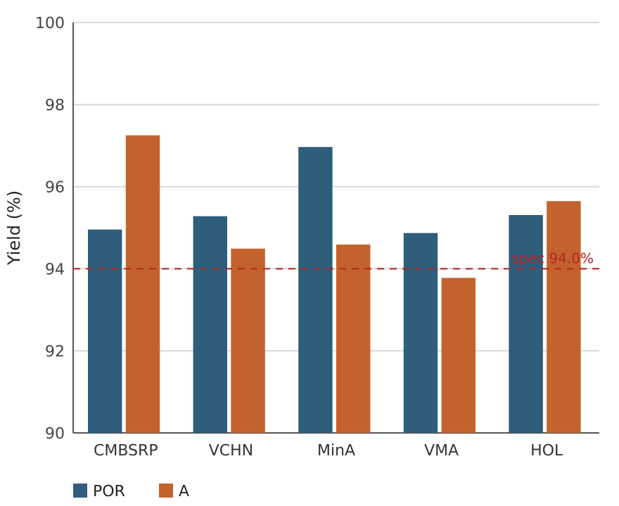
ET results & group 평균 yield
WF / ITEM | CMBSRP | VCHN | MinA | VMA | HOL
W20(POR) | 95.0 | 95.3 | 97.0 | 94.9 | 95.3
W01 | 97.7 | 93.6 | 94.9 | 94.3 | 95.9
W03 | 97.0 | 95.0 | 93.7 | 93.7 | 94.4
W07 | 97.2 | 94.1 | 94.2 | 94.5 | 95.8
W10 | 97.1 | 95.2 | 95.6 | 92.6 | 96.6
Split A: VCHN/HOL POR 대비 동등수준 / CMBSRP 2.3%p 개선 / VMA 소폭 열화 / MinA 2.4%p 열화
MinA: POR 97.0% → A 94.6%

